Slide 1
OC PIZZA
Concevez la solution technique d’un système de gestion de pizzeria
OpenClassRooms – Développeur Android – P8
Guillaume Toussaint

Slide 2
Concevoir le système d’information
Vente de pizzas à emporter
Plusieurs points de vente
Un site de vente en ligne
Un système de gestion des point de vente
Gagner en efficacité
Niveau groupe
Niveau point de vente
Des interfaces pour les différents rôles des employé
Pizzaiolo
Livreur

Slide 3
Concevoir le système d’information
De multiples fonctionnalités
Commander en ligne / sur place / par téléphone
Payer en ligne / sur place / à la livraison
Suivre l’état des commandes
Modifier / annuler un commande
Suivre l’état des stock
Vérifier les commandes faisables
Indiquer le payement en temp réel, pour les livreurs

Slide 4
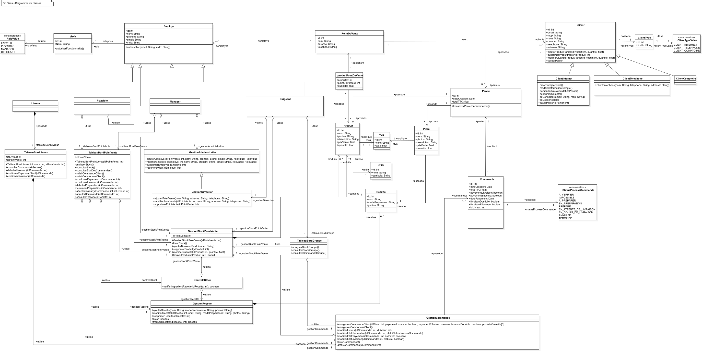
Diagramme de classes
Cf. Dossier de conception fonctionnelle §4.1

Slide 5
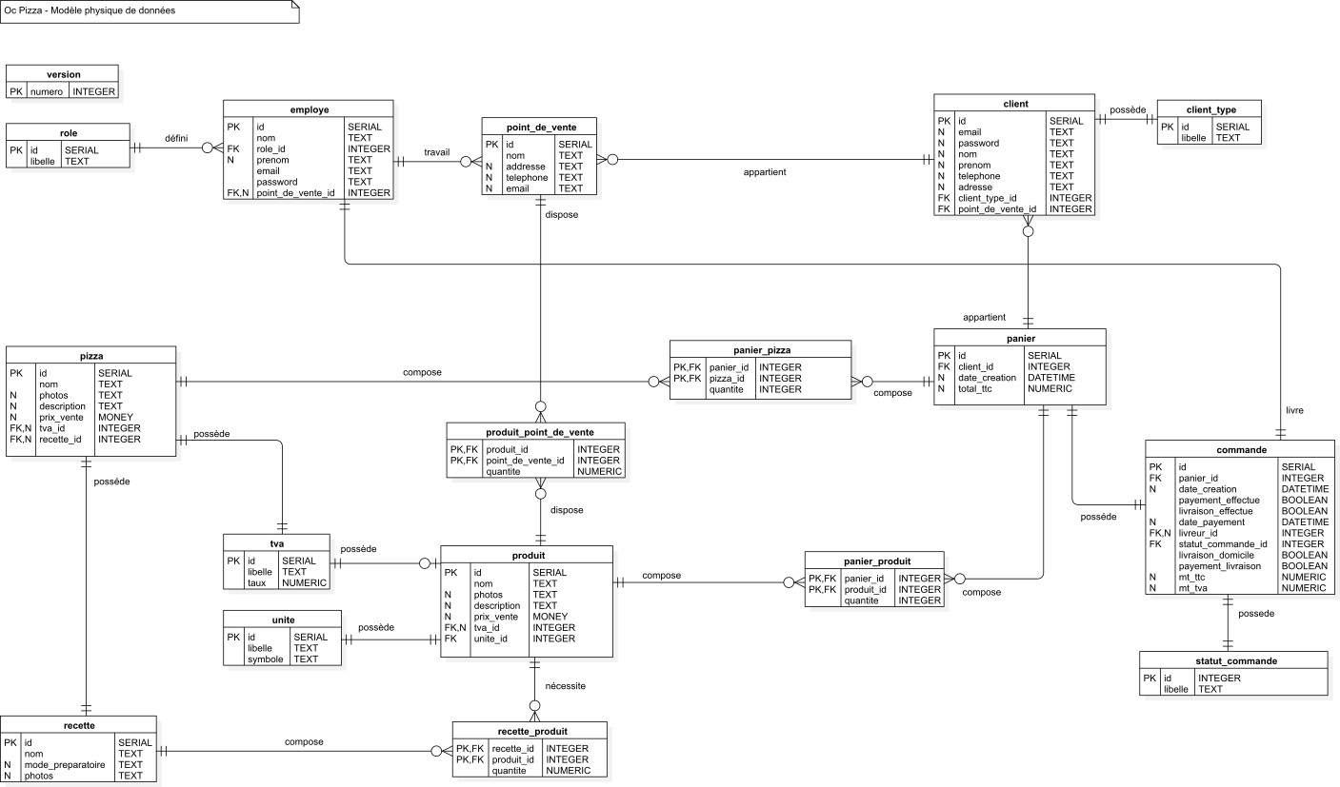
Modèle physique de données
Cf. Dossier de conception technique §3.2

Slide 6
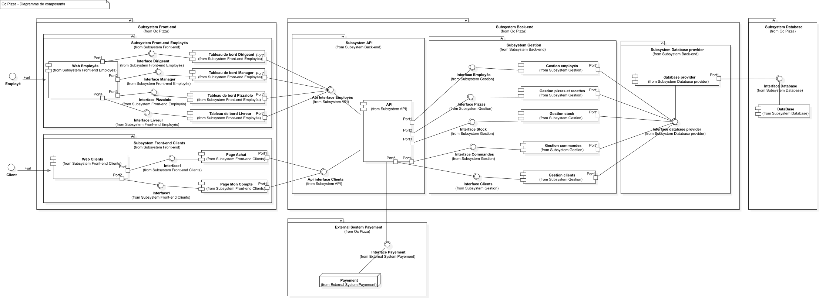
Diagramme de Composants
Cf. Dossier de conception technique §3.3

Slide 7
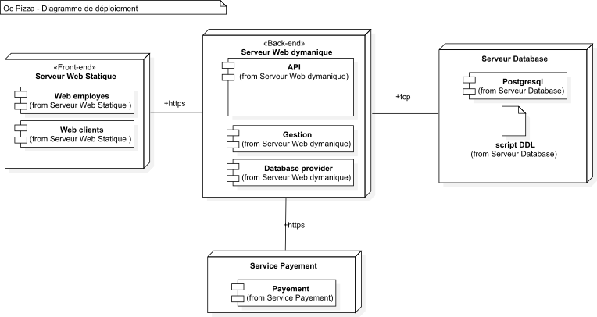
Diagramme de déploiement
Cf. Dossier de conception technique §3.3

Slide 8
PostgreSQL 1/3
PostgreSQL est un système de gestion de base de données relationnelle et objet (SGBDRO). C'est un outil libre disponible selon les termes d'une licence de type BSD.
Base de données relationnelle et objet
Reconnu pour sa stabilité
Multiplateforme, fonctionne sous Linux, Mac OS, et Windows
Conformité avec le langage SQL
Gratuit, Open source, Licence BSD (Berkeley Software Distribution Licence)

Slide 9
PostgreSQL 2/3
Les outils.
PgAdmin : PgAdmin est une interface graphique permettant d’interagir avec la base de données.
Psql : « psql est une interface en mode texte pour PostgreSQL. Il vous permet de saisir des requêtes de façon interactive, de les exécuter sur PostgreSQL et de voir les résultats de ces requêtes. Alternativement, les entrées peuvent être lues à partir d'un fichier ou à partir des arguments de la ligne de commande. De plus, il fournit un certain nombre de métacommandes et plusieurs fonctionnalités style shell pour faciliter l'écriture des scripts et automatiser une grande variété de tâches. »
Createdb : createdb est un programme en ligne de commande permettant la création de base de données.
Dropdb : dropdb createdb est un programme en ligne de commande permettant la suppression de base de données.
Port 5432
Hébergement possible
Amazon RDS

Slide 10
PostgreSQL 3/3
Opérations sur la base de données
Suppression du schema ocpizza
dropdb --username=postgres ocpizza
Création du schema ocpizza
createdb --username=postgres ocpizza
Suppression des tables
psql --username=postgres ocpizza < "c:\OpenClassRooms\tp\P8\SQL\DDL\mydata_table_drop.sql"
Création des tables
psql --username=postgres ocpizza < "c:\OpenClassRooms\tp\P8\SQL\DDL\mydata_table_create.sql"
Ajout du jeu de données
psql --username=postgres ocpizza < "c:\OpenClassRooms\tp\P8\SQL\Insert SQL\insert.sql"

Slide 11
Angular 1/2
Front-End
Framework WEB développé par Google.
Applications dynamiques et responsives.
Inclus dans le gestionnaire de paquet de Node.js
Open Source
Utilise le langage TypeScript.
Génération du javascript
Approche objet
Pattern MVC
Hébergement
Web statique
Possible sur Amazon S3

Slide 12
Angular 2/2
Prise en main
Installer Angular avec le gestionnaire de paquet npm
npm install -g @angular/cli
Manipulation d'Angular avec la commande "ng"
Vérifier la version
ng --version
Créer un nouveau projet
ng new myNewProject
Exécuter le projet
ng serve
Compil le projet Angular et ouvre le serveur HTTP sur le port 4200.
Navigateur sur http://localhost:4200
Construire le projet pour AWS
ng build --prod --aot

Slide 13
Laravel 1/2
Laravel est framwork php
Solution stable et éprouvée depuis 2011
Libre de droits
Dispose d’une très bonne documentation
Permet d’implémenter une API REST
Sécurité:
Gestion et Sécurisation des routes
Gestion des authentifications
Sécurisation des enregistrements des mots de passe
Sécurisation des injection SQL
Pattern MVC, même approche programmatique que pour le front.
BDD
Bonnes compatibilités avec PostgreSQL. La connexion se paramètres simplement dans le fichier .env
Possibilité d’utiliser l’ORM Eloquant ou directement SQL
Hébergement Laravel
Amazon EC2

Slide 14
Laravel 2/2
Prise en main
Installation avec le gestionnaire de paquet Composer
composer create-project laravel/laravel example-app
Artisan
le module php artisan est un utilitaire pour manipuler Laravel
Exemples
Liste des commandes : php artisan
Aide sur un module : php artisan help make:controller
Liste des url : php artisan route:list
Executer le serveur : php artisan serve --port=8001
DB facade : Interaction avec la bdd depuis de code (select) ou depuis artisan (creation bdd)
Eloquent : orm (object-relational mapping), travail avec des modèles
création d'une classe modèle : php artisan make:model Flight
création de la table dans la bdd : php artisan make:model Flight --migration

Slide 15
Définitions 1/2
Diagramme de classes
« Le diagramme de classes est un schéma utilisé en génie logiciel pour présenter les classes et les interfaces des systèmes ainsi que leurs relations. Ce diagramme fait partie de la partie statique d'UML, ne s'intéressant pas aux aspects temporels et dynamiques.
Une classe décrit les responsabilités, le comportement et le type d'un ensemble d'objets. Les éléments de cet ensemble sont les instances de la classe. »
Modèle physique de données
« Dans la méthode Merise, le modèle physique des données (MPD) consiste à implanter une base de données dans un SGBDR. Le langage utilisé pour ce type d'opération est le SQL. On peut également faire usage d'un AGL (PowerAMC, WinDesign, etc.) qui permet de générer automatiquement la base de données. »
Diagramme de composants
« Le diagramme de composants décrit l'organisation du système du point de vue des éléments logiciels comme les modules (paquetages, fichiers sources, bibliothèques, exécutables), des données (fichiers, bases de données) ou encore d'éléments de configuration (paramètres, scripts, fichiers de commandes). Ce diagramme permet de mettre en évidence les dépendances entre les composants (qui utilise quoi). »

Slide 16
Définitions 2/2
Diagramme de déploiement
« En UML, un diagramme de déploiement est une vue statique qui sert à représenter l'utilisation de l'infrastructure physique par le système et la manière dont les composants du système sont répartis ainsi que leurs relations entre eux. Les éléments utilisés par un diagramme de déploiement sont principalement les nœuds, les composants, les associations et les artefacts. Les caractéristiques des ressources matérielles physiques et des supports de communication peuvent être précisées par stéréotype. »

